Slide 2
Capitolo 3
Livello logico digitale

Slide 3
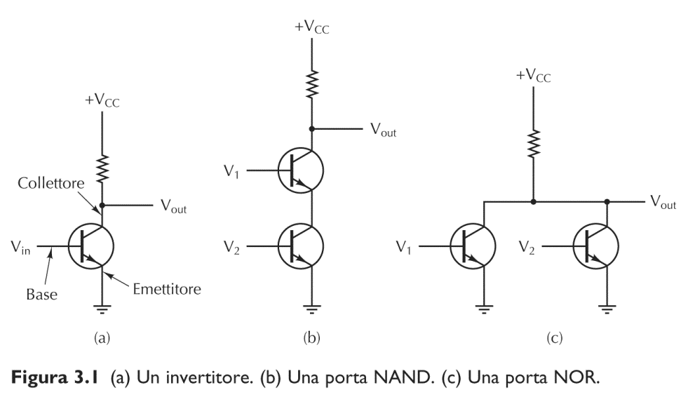
Porte Logiche
Tecnologie
1) Bipolari
- TTL (Transistor Transistor Logic)
- ECL (Emitter-Coupled Logic)
2) MOS (Metal Oxide Semiconductor)

Slide 4
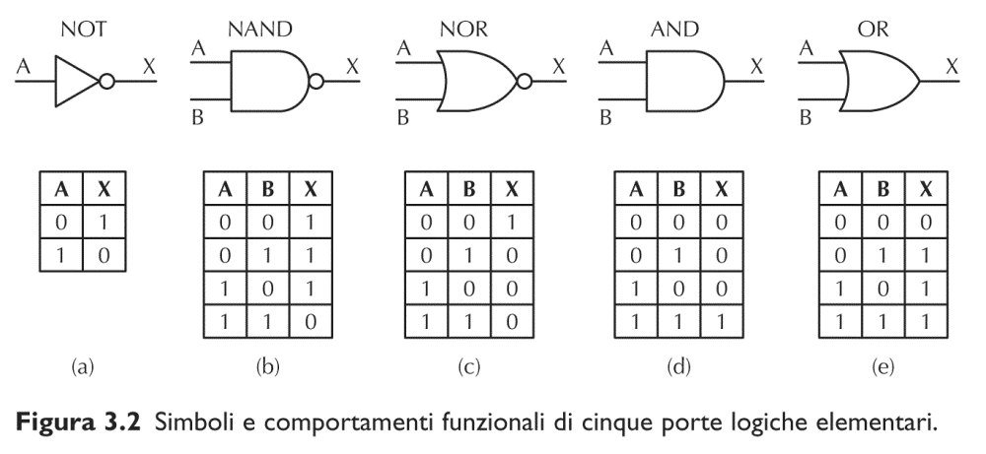
Porte Logiche

Slide 5
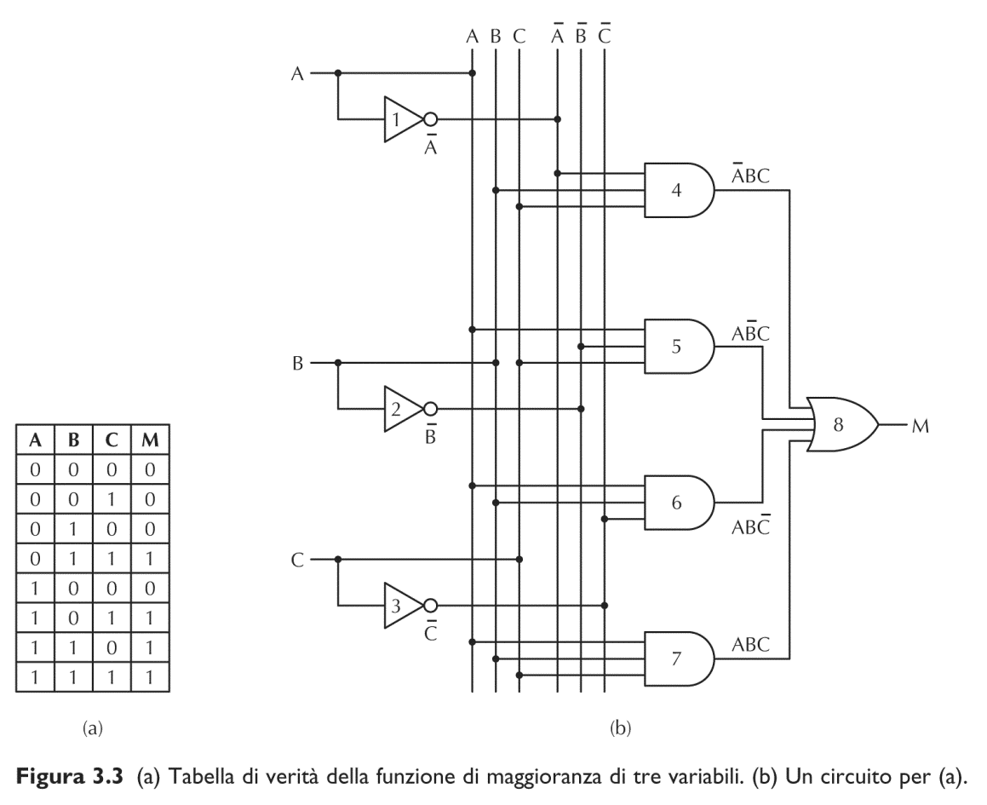

Slide 6
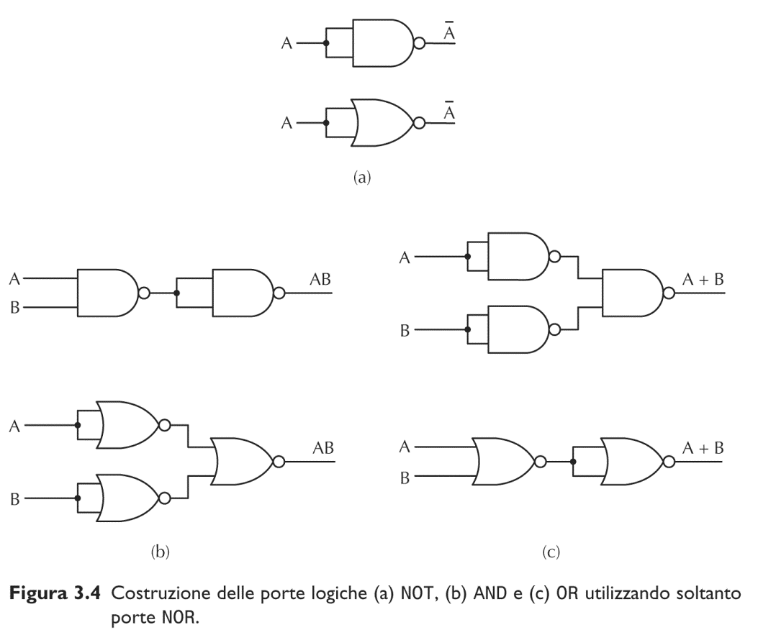

Slide 7
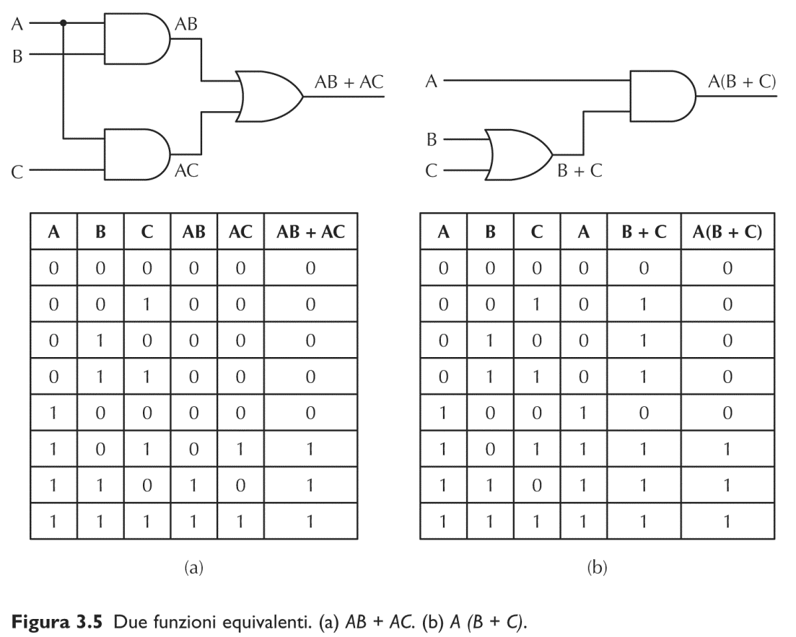

Slide 8
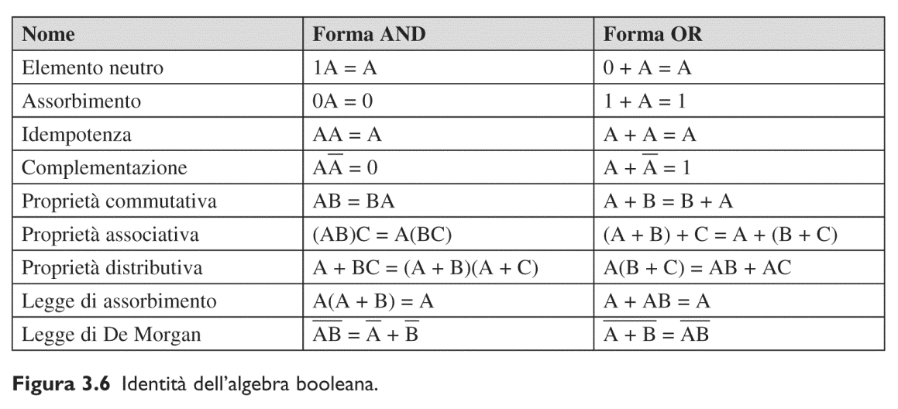

Slide 9
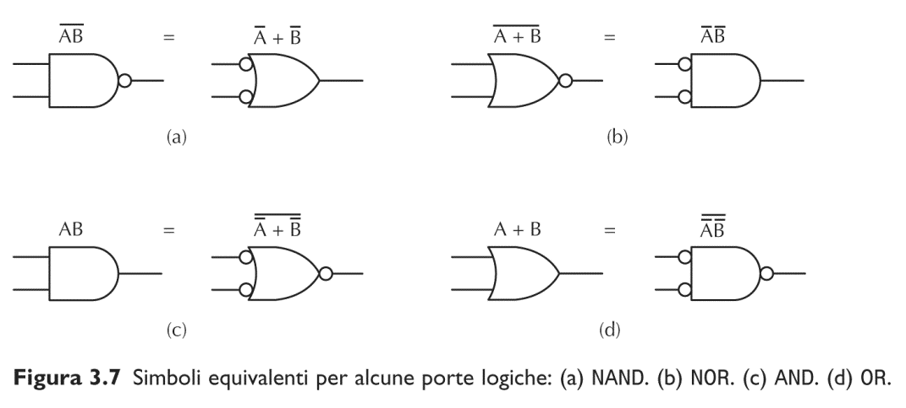

Slide 10
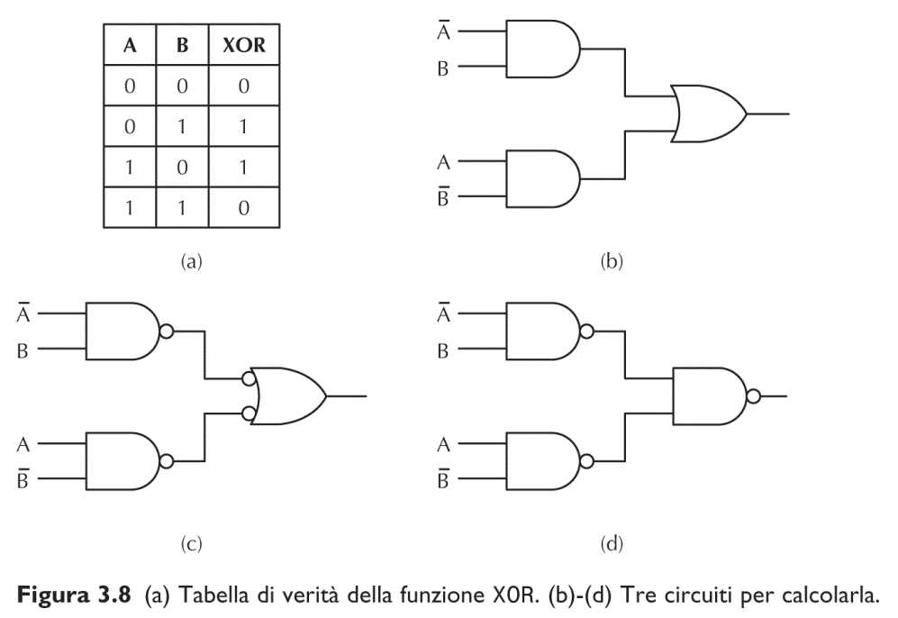

Slide 11
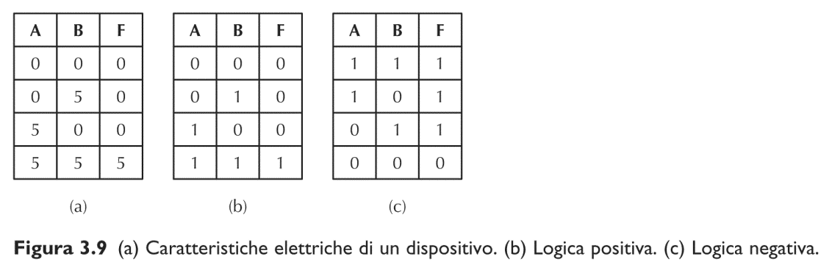

Slide 12
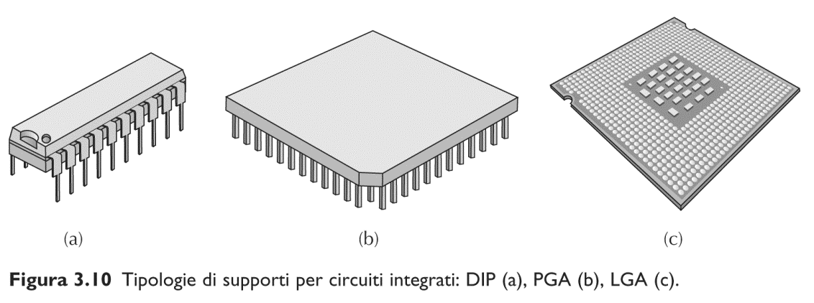
DIP: Dual Inline Package
PGA: Pin Grid Arrays
LGA: Land Grid Arrays

Slide 13
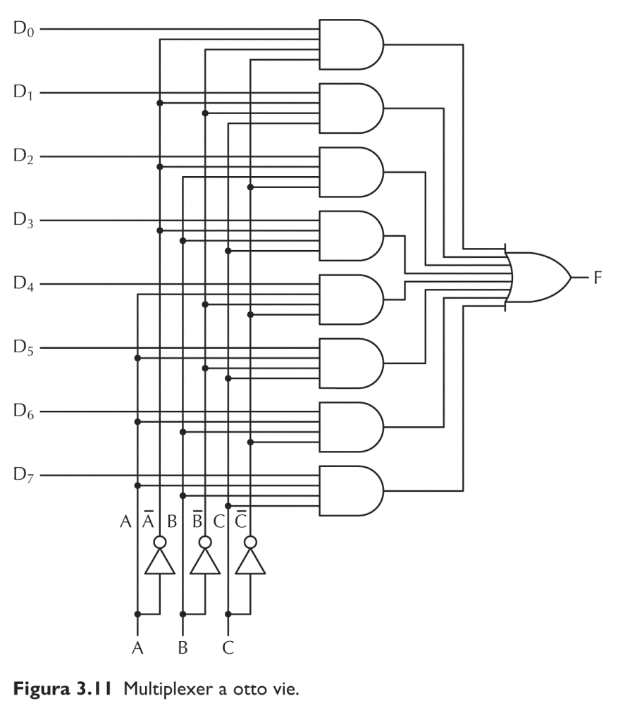
Multiplexer
2^{n} valore input
1 valore output
n valore controllo
A | B | C | D_{i} | F
0 | 0 | 0 | D₀ | D₀
0 | 0 | 1 | D₁ | D₁
0 | 1 | 0 | D₂ | D₂
0 | 1 | 1 | D₃ | D₃
1 | 0 | 0 | D₄ | D₄
1 | 0 | 1 | D₅ | D₅
1 | 1 | 0 | D₆ | D₆
1 | 1 | 1 | D₇ | D₇

Slide 14
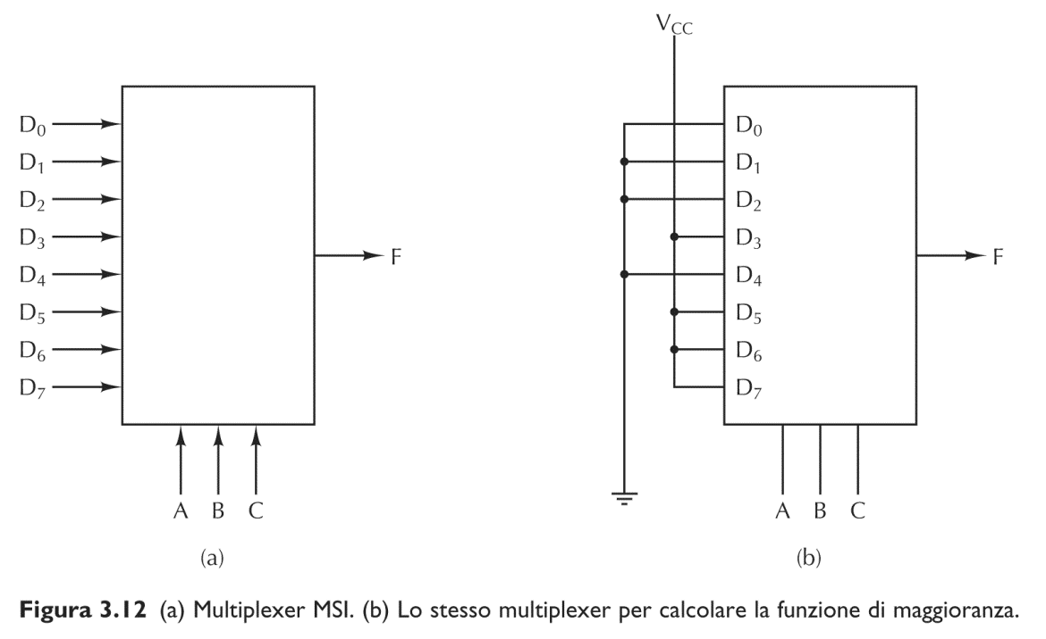
Funzione di Maggioranza mediante Multiplexer

Slide 15
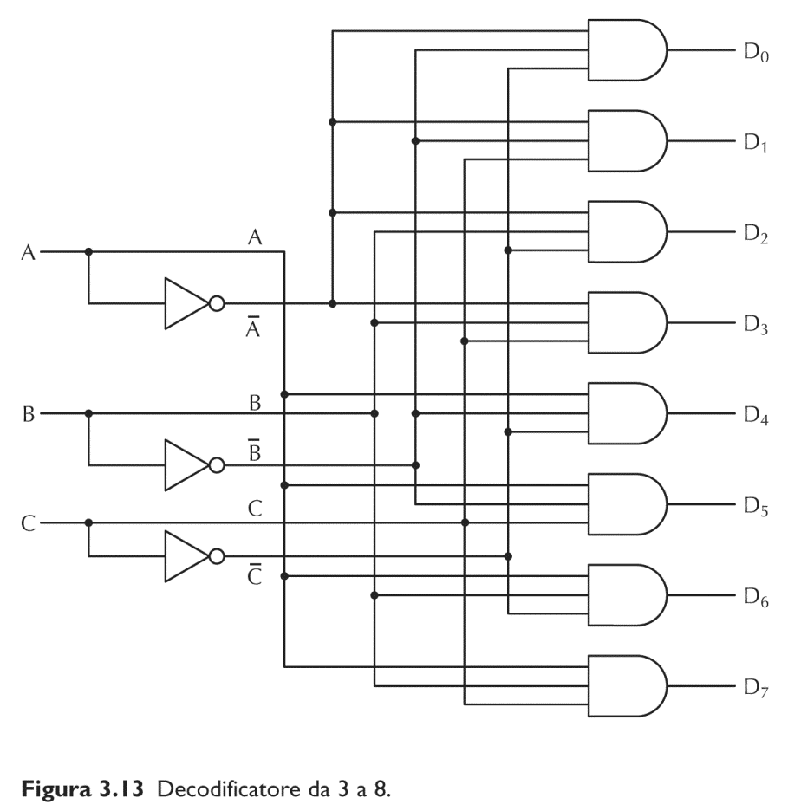
Decodificatore
n valore input (controllo)
2^{n} valore output
A | B | C | D₀ | D₁ | D₂ | D₃ | D₄ | D₅ | D₆ | D₇
0 | 0 | 0 | 1 | 0 | 0 | 0 | 0 | 0 | 0 | 0
0 | 0 | 1 | 0 | 1 | 0 | 0 | 0 | 0 | 0 | 0
0 | 1 | 0 | 0 | 0 | 1 | 0 | 0 | 0 | 0 | 0
0 | 1 | 1 | 0 | 0 | 0 | 1 | 0 | 0 | 0 | 0
1 | 0 | 0 | 0 | 0 | 0 | 0 | 1 | 0 | 0 | 0
1 | 0 | 1 | 0 | 0 | 0 | 0 | 0 | 1 | 0 | 0
1 | 1 | 0 | 0 | 0 | 0 | 0 | 0 | 0 | 1 | 0
1 | 1 | 1 | 0 | 0 | 0 | 0 | 0 | 0 | 0 | 1

Slide 16
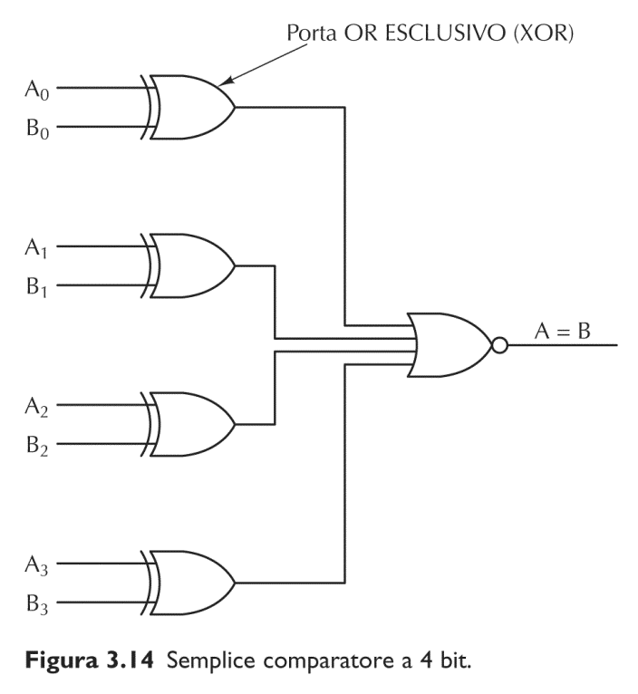
Comparatore
Ai | Bi | XOR(Ai,Bi)=(Ai ⊕Bi)
0 | 0 | 0
0 | 1 | 1
1 | 0 | 1
1 | 1 | 0

Slide 17
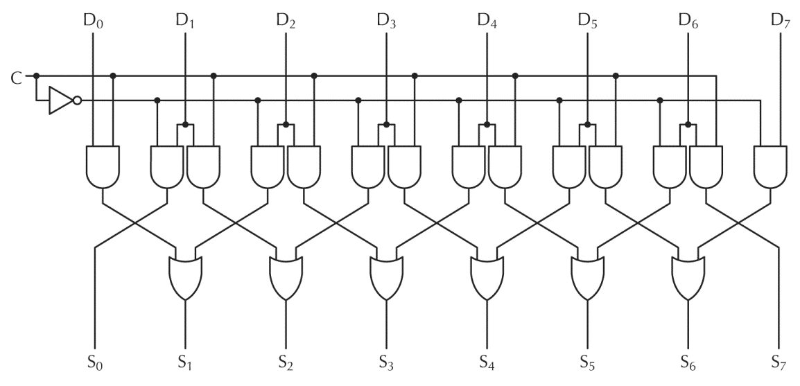
Registro a scorrimento
C = 1 right shift (Di → Si+1)
C = 0 left shift (Di → Si-1)

Slide 18
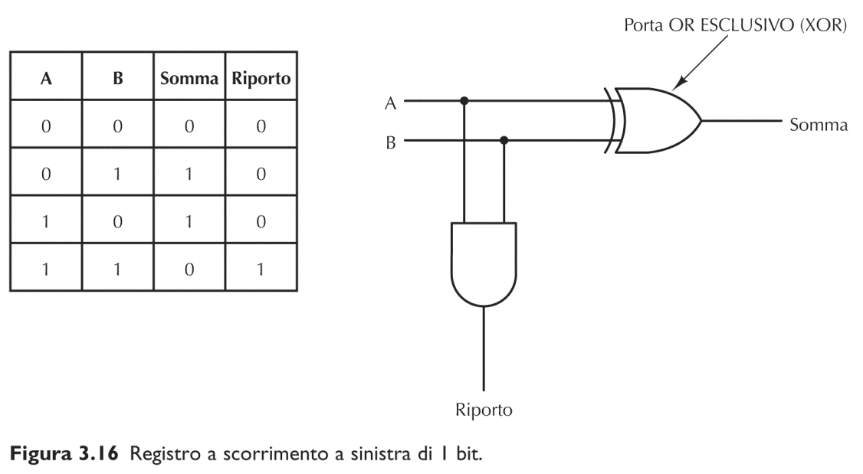
Half Adder

Slide 19
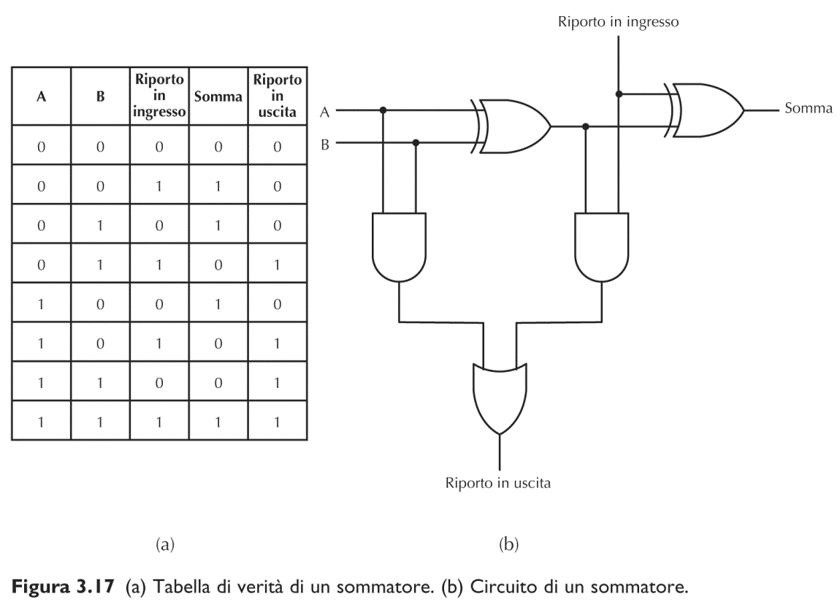
Full Adder

Slide 20
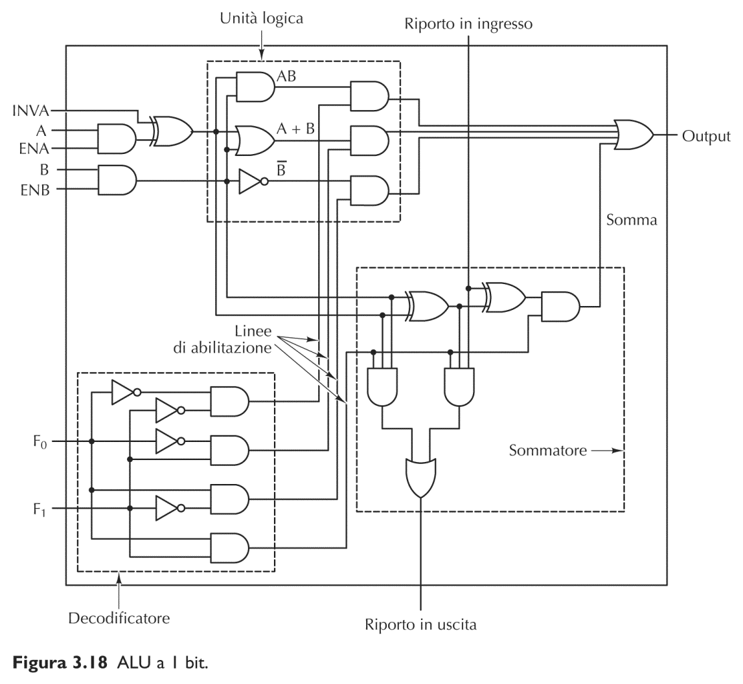
Arithmetic Logic Unit (ALU) (bit slice)
Funzioni:
- A and B
- A or B
- Complemento di B
A+B
Controllo: f0, f1

Slide 21
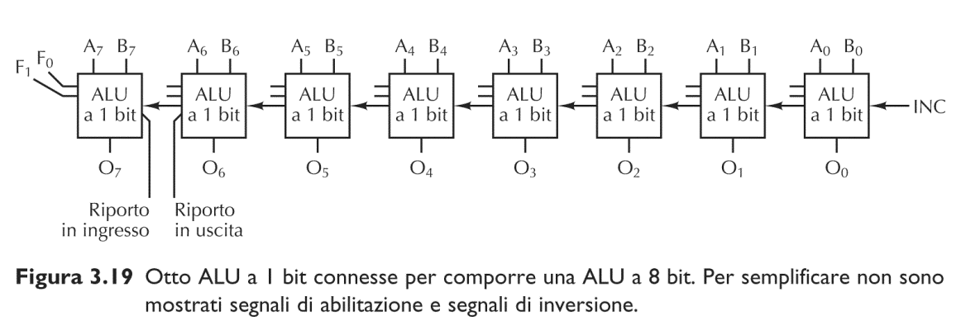
Arithmetic Logic Unit (ALU) (8 bit)

Slide 22
Clock
Un Clock è un circuito che emette una serie di impulsi di larghezza definita e a intervalli di tempo costanti.
L’intervallo temporale compreso tra le estremità di due impulsi consecutivi è detto “Ciclo di Clock”.
La frequenza degli impulsi è generalmente compresa tra 100MHz e 4 GHz, corrispondenti a cicli di clock compresi tra 10ns e 250ps.
Il segnale di clock serve a gestire la sincronizzazione e a ottenere specifiche relazioni temporali nella propagazione del segnale.

Slide 23
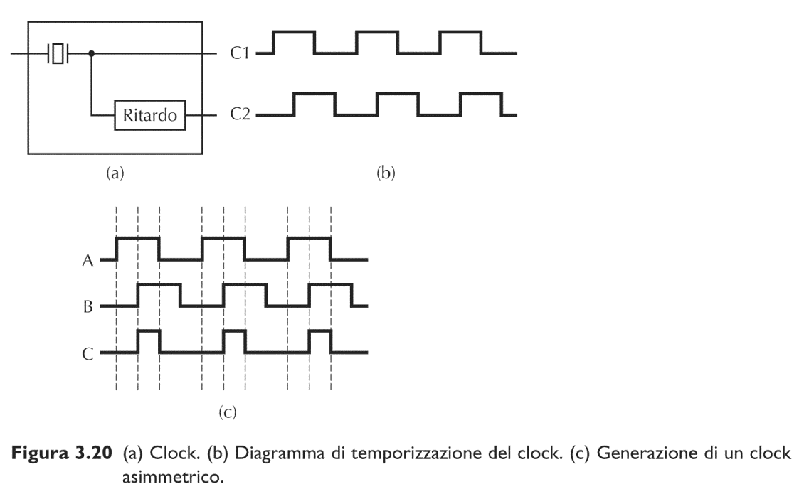
Clock
Livello basso/alto - Fronte in salita/discesa
Clock simmetrico / asimmetrico

Slide 24
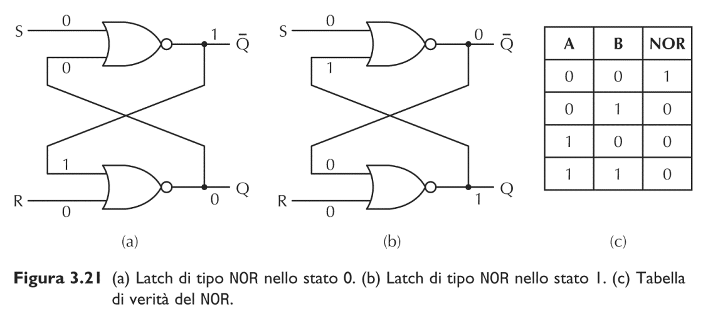
Latch SR

Slide 25
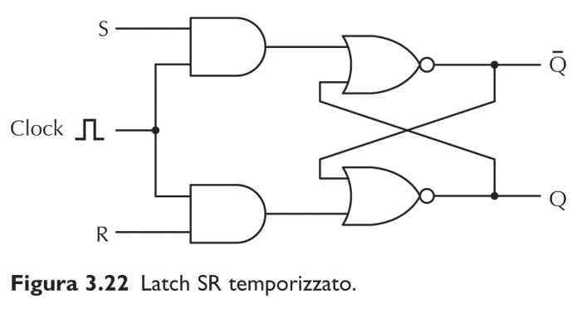
Latch SR Temporizzato

Slide 26
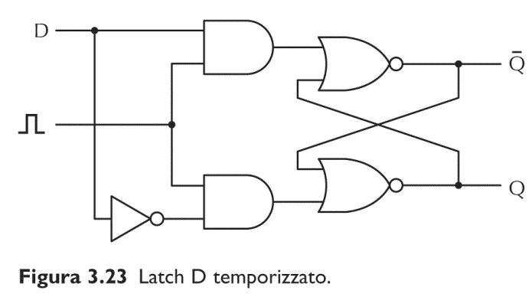
Latch D Temporizzato

Slide 27
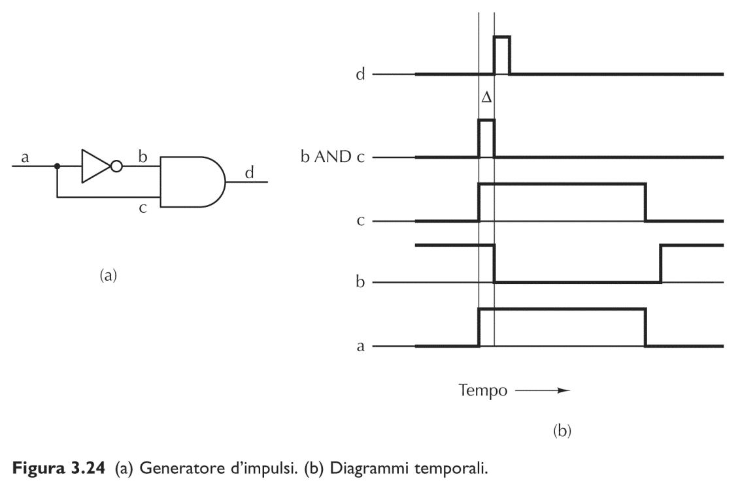
Generatore di Impulsi

Slide 28
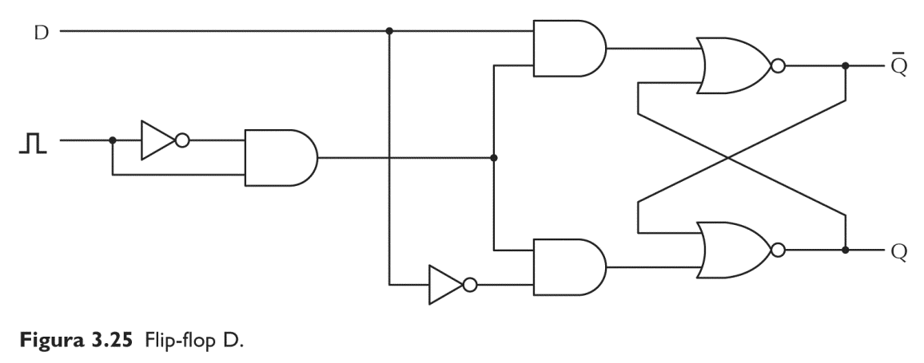
Flip-Flop “D”

Slide 29
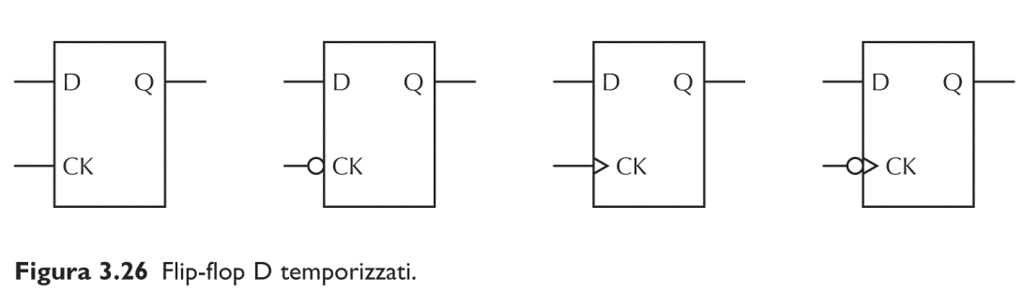
Latch / Flip-Flop Temporizzati
Latch (enabling: Clock=1)
Latch (enabling: Clock=0)
Flip-Flop (enabling: Fronte in salita del Clock)
Flip-Flop (enabling: Fronte in discesa del Clock)
A B C D

Slide 30
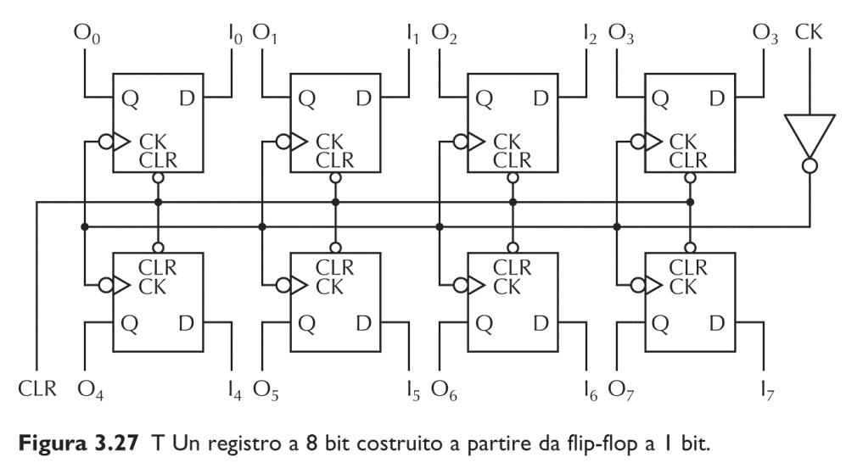
Latch / Flip-Flop Temporizzati

Slide 31
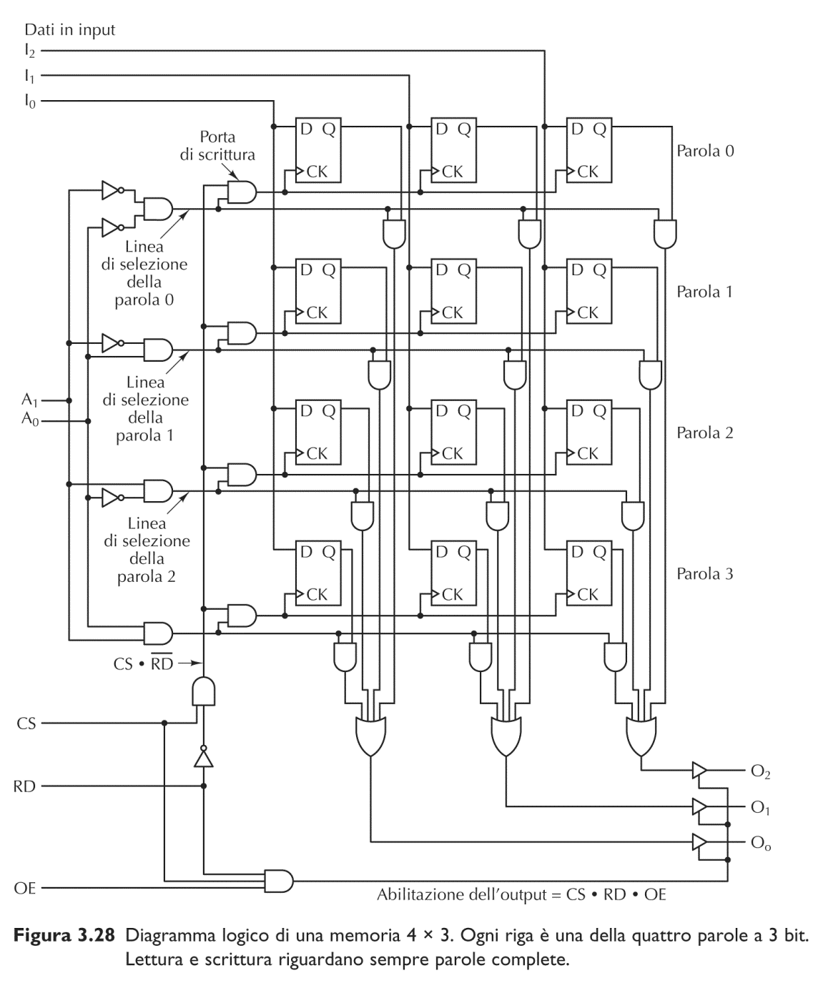
Memoria
CS: Chip Selection
RD: Read (1)/Write (0)
OE: Output Enable
Data Input:
I0,I1,I2
Dati Output:
O0,O1,O2

Slide 32
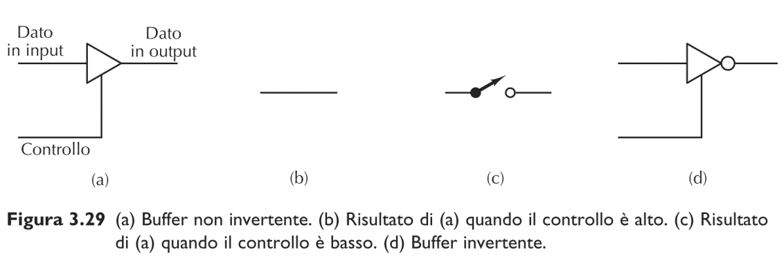
Memoria
Buffer invertente / non invertente.

Slide 33
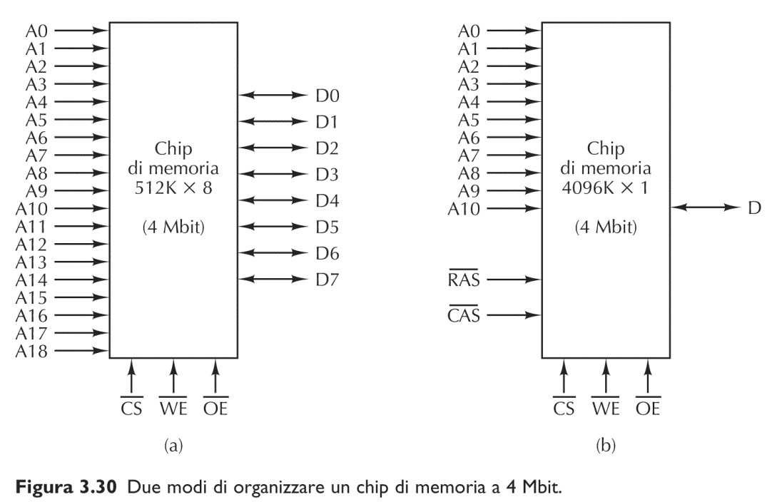
Memoria

Slide 34
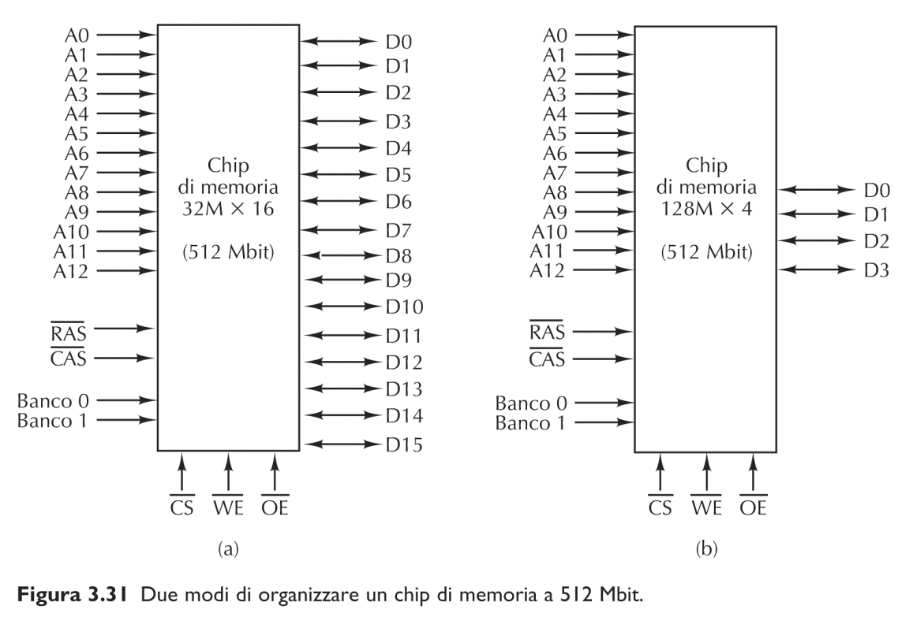
Memoria

Slide 35
Memoria
RAM (Random Access Memory)
- Statiche (SRAM): flip-flop (elevata velocità: tempi di accesso nell’ordine di nanosecondi) (cache)
- Dinamiche (DRAM): array di celle (transistor-condensatore). Necessità di refresh costante (elevata densità) (main memory)
§ DRAM – FPM (Fast Page Mode): segnale RAS e CAS (invertiti) e segnale di output enable per definire il momento in cui la memoria deve rispondere (memoria di tipo più obsoleto)
§ DRAM – EDO (Extended Data Output): in questa memoria un riferimento alla memoria può avere inizio prima che sia completato il precedente. Anche in questo caso abbiamo il segnale di output enable (memoria obsoleta)
SDRAM (Syncronous DRAM): è una RAM ibrida (un po’ statica un po’ dinamica) che è guidata dal clock principale del sistema.
§ SDRAM – DDR (Double Data Rate): in questa memoria il chip produce un output sul fronte in salita del clock ed uno sul fronte in discesa. Sono state anche sviluppate DDR2 e DDR3. E’ la tecnologia usata attualmente.

Slide 36
Memoria
ROM (Read Only Memory)
- PROM (Programmable ROM): una PROM può essere programmata (una sola volta).
- EPROM (Erasable PROM): sono analoghe alle PROM ma il contenuto può essere cancellato con la luce ultravioletta.
- EEPROM (Electrically Erasable PROM): sono analoghe alle EPROM ma il contenuto può essere cancellato (ogni singolo byte) con segnali elettrici (quindi senza la necessità di essere asportate dal circuito sul quale sono installate).
Memorie Flash: sono analoghe alle EEPROM ma il contenuto può essere cancellato (e riscritto) a blocchi attraverso con segnali elettrici.

Slide 37
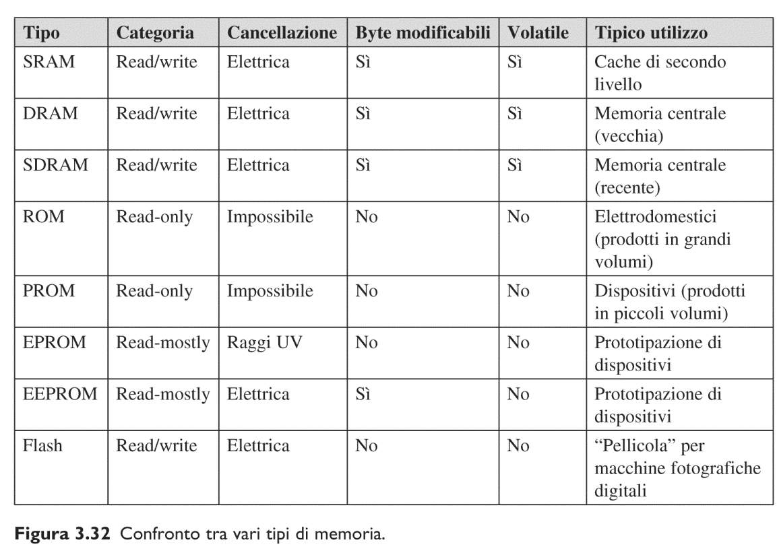
Memoria

Slide 38
FPGA (Field-Programmable Gate Array)
Un FPGA è un circuito integrato che contiene una logica programmabile e permette di formare un circuito logico arbitrario semplicemente caricando l’FPGA con i dati di configurazione appropriati.

Slide 39
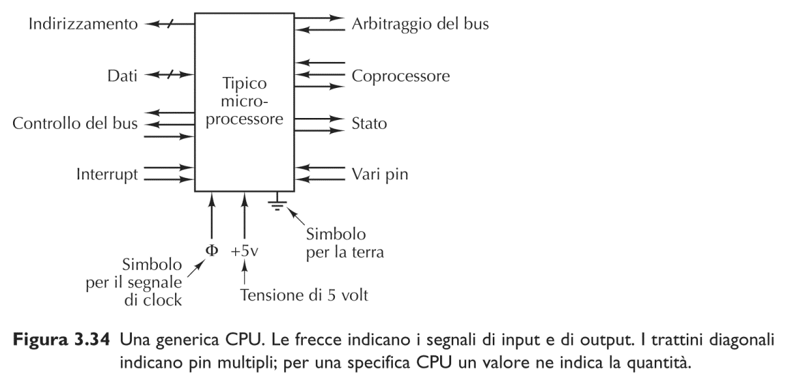
Chip della CPU e bus
Pin della CPU: Input/Output/both
Pin della CPU: indirizzi/dati/controlli (controllo del bus, interrupt, comunicazione con il coprocessore, stato del sistema, ecc.)
ATTENZIONE: Tutte le CPU hanno anche i pin di:
Alimentazione
(1,2-1,5 Volts)
Terra
Clock

Slide 40
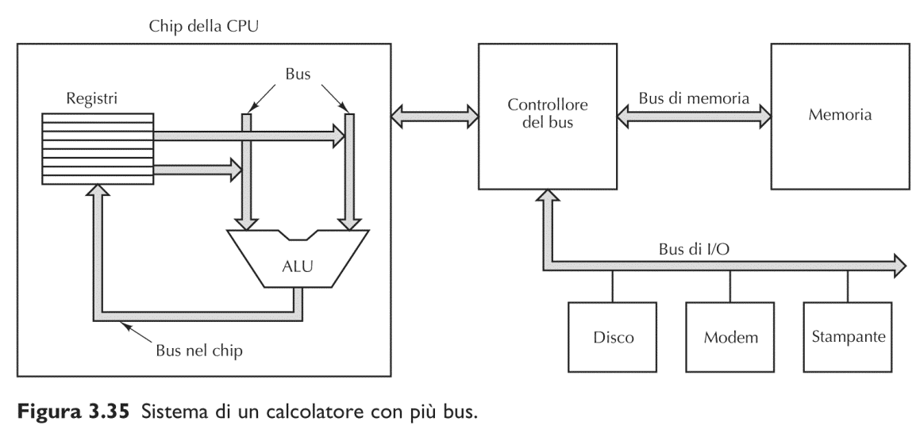
BUS del calcolatore (BUS Esterni)
Unico Bus: Bus di Sistema (vecchi sistemi)
Due o più Bus: CPU-Memoria / CPU-Periferiche (sistemi moderni)

Slide 41
BUS del calcolatore (BUS Esterni)
Protocollo: Caratteristiche meccaniche/elettriche
BUS:
Omnibus (PDP-8)
Unibus (PDP-11)
Multibus (8086)
VME (lab devices)
PC IBM (PC/XT)
ISA (PC/AT)
EISA (80386)
Microchannel (PS/2)
Nabus (Macintosh)
PCI (molti PC)
SCSI (PC e workstation)
Universal Serial Bus (PC moderni)
FireWire (elettronica di consumo)

Slide 42
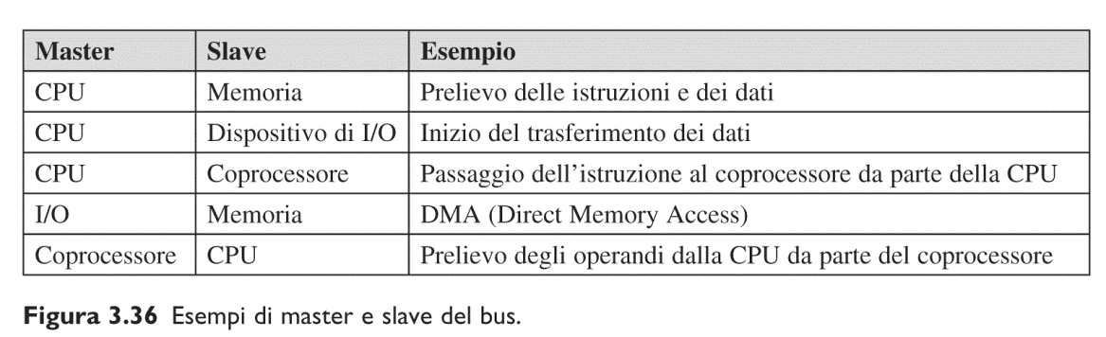
BUS del calcolatore (BUS Esterni)
Funzionamento sul bus:
Master (unità attive) / Slave (unità passive)
Collegamento al Bus: driver del bus (Master), ricevitore dl bus (Slave), trasmettitore-ricevitore del bus (dispositivi dotati anche dello stato “sconnesso”).

Slide 43
BUS del calcolatore (BUS Esterni)
Ampiezza
Temporizzazione
Arbitraggio
Operazioni

Slide 44
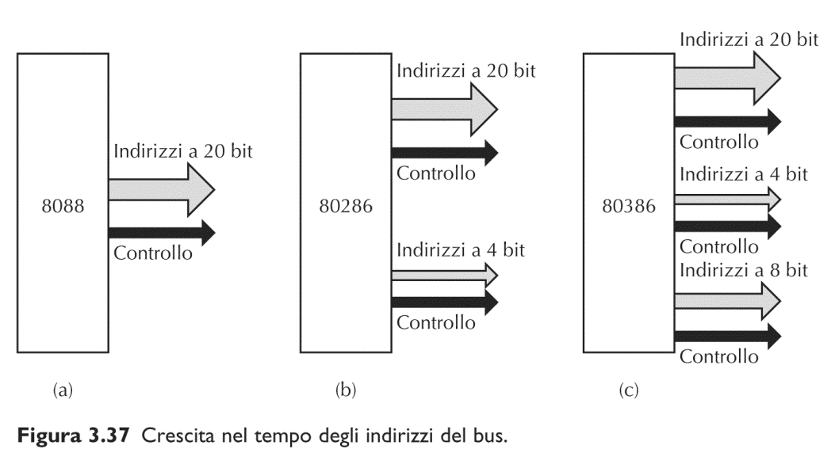
BUS del calcolatore (BUS Esterni)
Ampiezza del Bus
Aumentare il numero di linee (Valutazioni costi /benefici)
Aumentare la velocità di trasferimento (disallineamento del bus)
Uso di bus multiplexati

Slide 45
BUS del calcolatore (BUS Esterni)
Temporizzazione del Bus
Bus sincroni: hanno una linea pilotata da un oscillatore a cristalli dove viaggia un’onda quadra con frequenza da 5MHz a 133 MHz. Tutte le operazioni del bus richiedono un certo numero di questi cicli.
Bus asincroni: non ha un clock principale e quindi i cicli di trasferimento non devono essere necessariamente uguali nella comunicazione tra dispositivi.

Slide 46
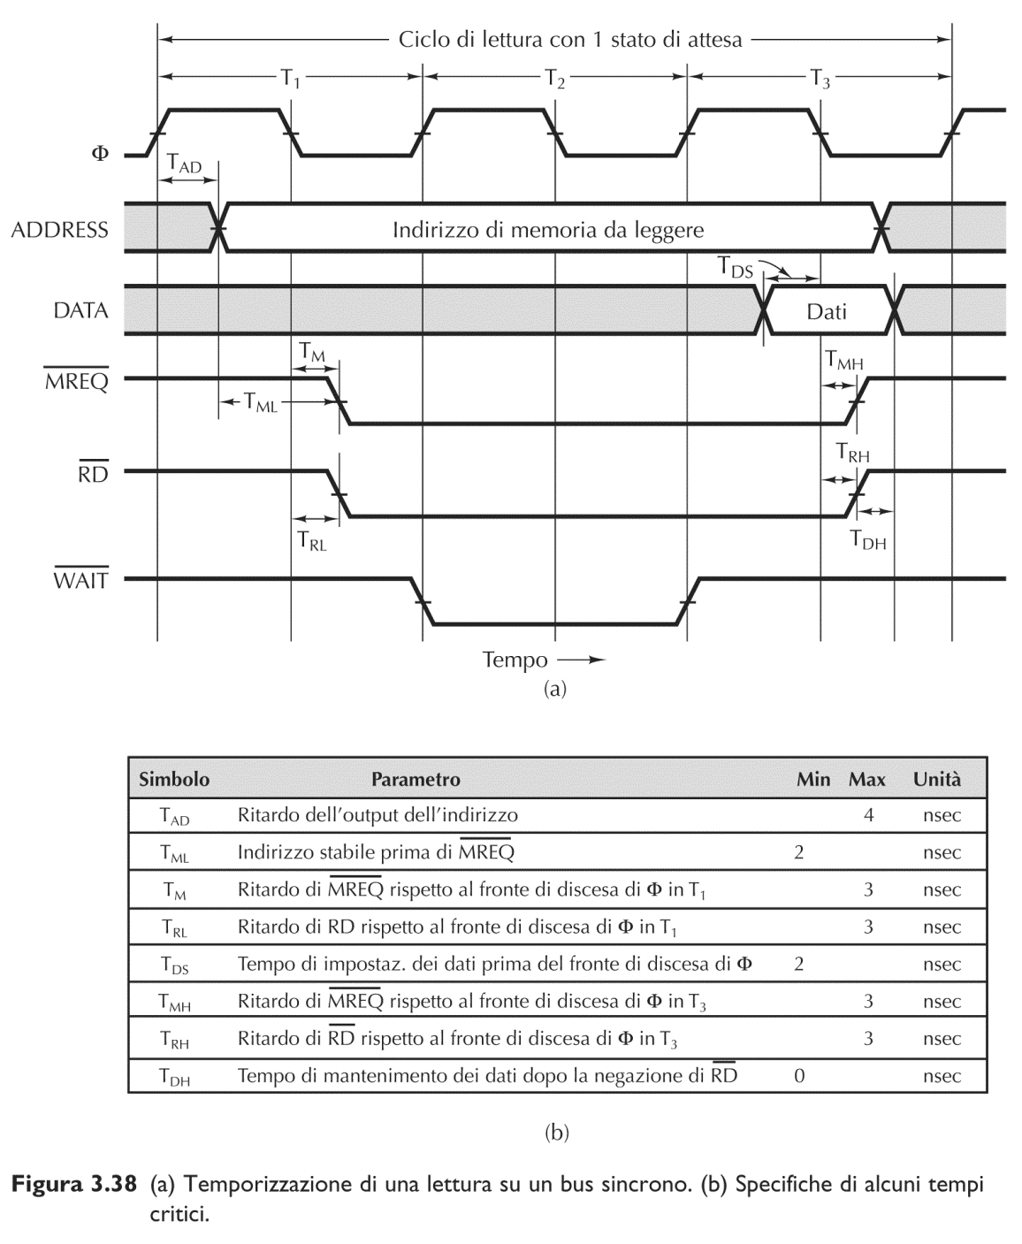
BUS del calcolatore (BUS Esterni)
Temporizzazione del Bus – Bus sincroni

Slide 47
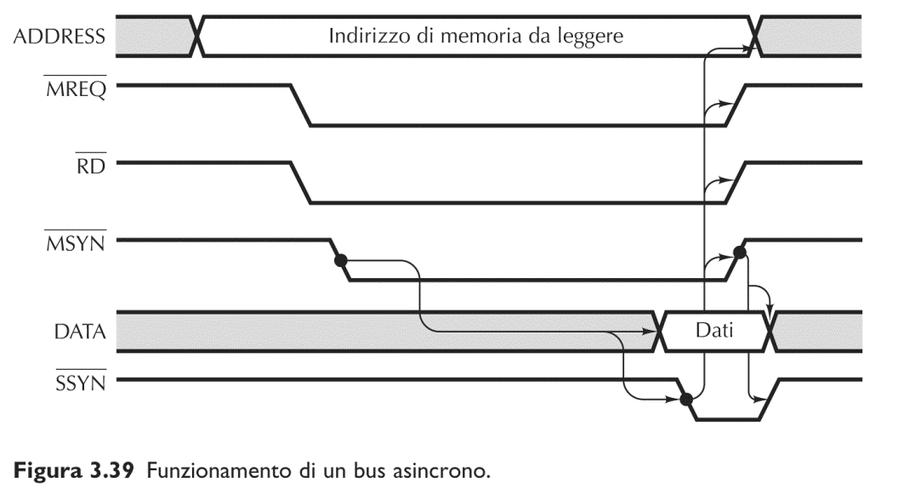
BUS del calcolatore (BUS Esterni)
Temporizzazione del Bus – Bus asincroni
MSYN: Master Syncronization
SSYN: Slave Syncronization
Full Handshake
MSYN asserito
SSYN asserito in risposta a MSYN
MSYN negato in risposta a SSYN
SSYN negato in risposta a SSYN

Slide 48
BUS del calcolatore (BUS Esterni)
Arbitraggio
centralizzato
decentralizzato

Slide 49
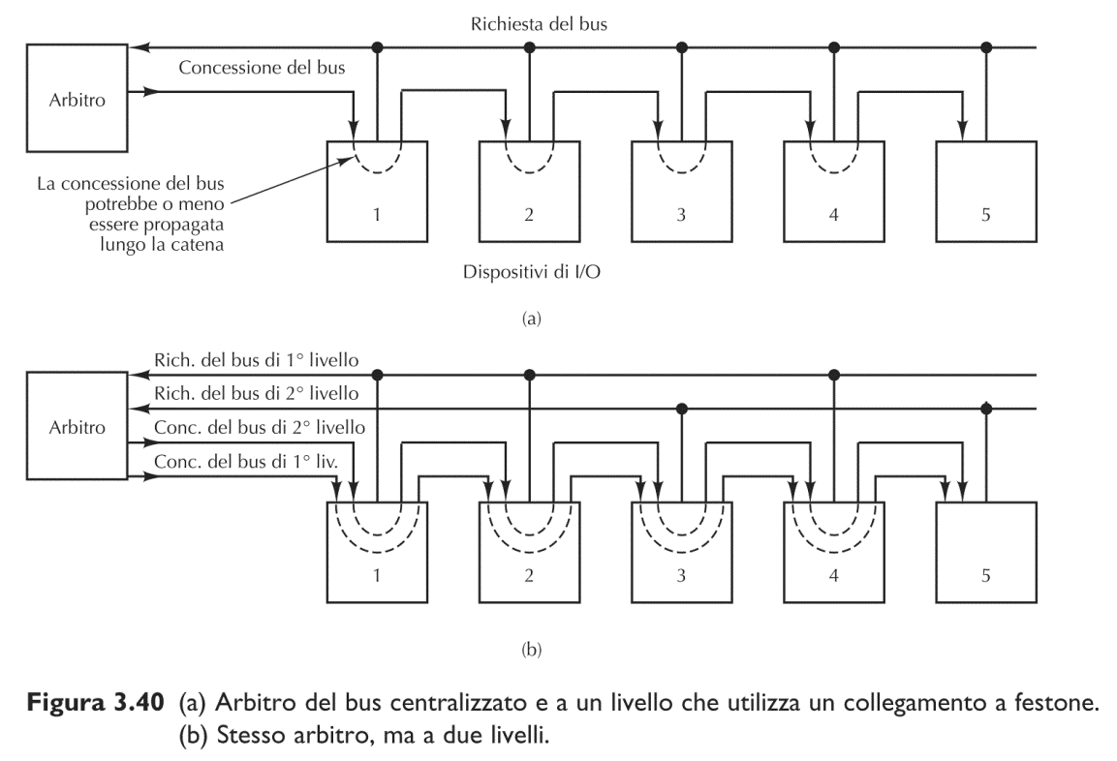
BUS del calcolatore (BUS Esterni)
Arbitraggio centralizzato (daisy chain)

Slide 50
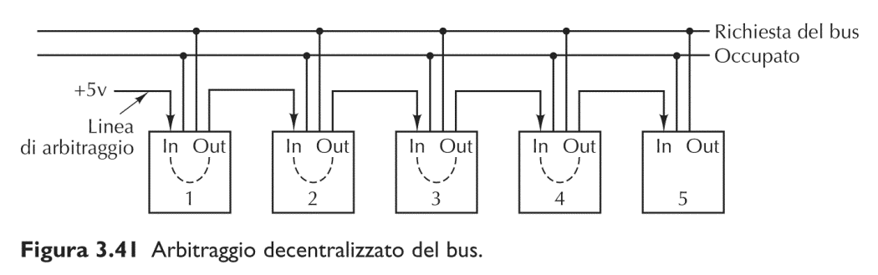
BUS del calcolatore (BUS Esterni)
Arbitraggio decentralizzato
3 linee (1 per richieste al bus, 1 di BUSY asserita dal master corrente, 1 per arbitrare il bus mediante daisy chain)
La testa della daisy chain è mantenuta asserita collegandola all’alimentazione.

Slide 51
BUS del calcolatore (BUS Esterni)
Arbitraggio decentralizzato - Funzionamento: se nessun dispositivo richiede il bus la linea di arbitraggio che è asserita viene propagata tra tutti i dispositivi.
Un dispositivo che vuole il bus:
Si chiede se il segnale di arbitraggio in IN è asserito.
Se IN è negato il dispositivo non può diventare master e nega OUT. Se IN è asserito il dispositivo può avere il controllo del bus e nega OUT.
Tutti gli altri dispositivi successivi avendo IN negato porranno OUT negato.
Al termine solo un dispositivo avrà IN asservito e OUT negato. Esso diventa il master del bus e inizia il suo trasferimento.

Slide 52
BUS del calcolatore (BUS Esterni)
Operazioni
Lettura/scrittura di blocchi dati (piuttosto che di byte individuali)
Operazione di “leggi-modifica-scrivi” per l’accesso di più CPU al bus (sistemi multiprocessore)
Gestione degli interrupt (mediante controllore es. chip 8259A incorporato nelle CPU Intel).

Slide 53
BUS del calcolatore (BUS Esterni)
Operazioni – Gestione degli Interrupt (chip 8259A) (1)
Il chip 8259A ha 8 input (IRx – Interrupt Request x).
Quando un Irx è asserito (o più di uno) l’8259° asserisce INT (INTerrupt) che pilota il pin della CPU
Quando la CPU è in grado di gestire l’interrupt rispedisce all’8259A un INTA (INTerrupt Acknowledge). A questo punto l’8259 deve specificare quale dispositivo ha causato l’interrupt ponendo il suo numero sul bus dati.
L’hardware della CPU utilizza quel numero (codice dell’interrupt) come indice all’interno di una tabella di puntatori , chiamata vettore di interrupt, per cercare l’indirizzo della procedura di servizio per quel particolare interrupt.

Slide 54
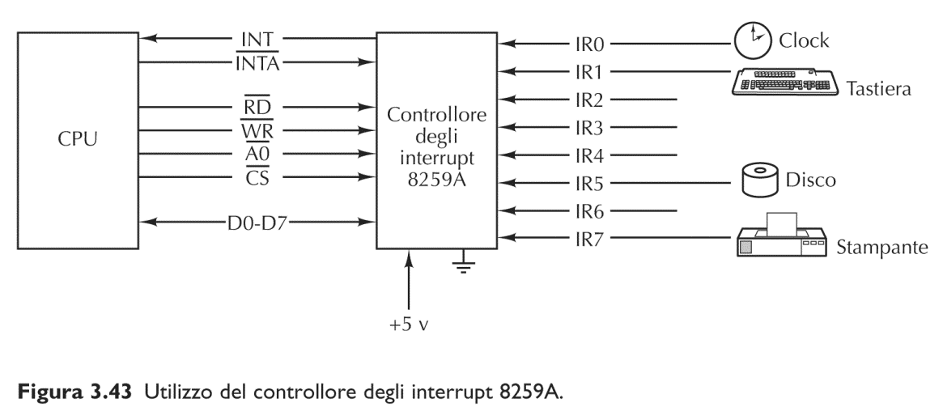
BUS del calcolatore (BUS Esterni)
Operazioni – Gestione degli Interrupt (chip 8259A) (2)
E’ possibile unire in cascata fino a 8 chip 8259A per arrivare a poter trattare fino a 8x8= 64 Interrupt.
Il chip Intel ICH10, uno del chipset Core i7, incorpora 2 controllori di interrupt 8259A e dispone quindi della possibilità di gestire fino a 15 interrupt esterni (non 16 perché un interrupt serve per il collegamento a cascata dei due 8259A).

Slide 55
Intel Core i7
Introdotto nel 2008 come diretto discendente CPU 8088 (PC IBM)
Core i7 (Architettura Nahalem – prima architettura): CPU a 4 processori, 731 milioni di transistor, frequenza 3,2 GHz , larghezza di linea 45 nanometri
Core i7 (Architettura Sandy Bridge – architetture recenti): CPU da 2 a 6 processori, 1,16 miliardi di transistor, frequenza 3,5 GHz , larghezza di linea 32 nanometri
Retrocompatibilità (stesse funzionalità ISA): 80286, 80486, Pentium, Pentium II, Pentium Pro, Pentium III, Pentium 4 (stessi registri, stesse istruzioni, stesso standard in virgola mobile IEEE 754 su chip, ecc.)

Slide 56
Intel Core i7
Prestazioni:
Elevato parallelismo: (a) più CPU ; (b) Hypertheaded (multithreading simultaneo)(ovvero possono essere attivi simultaneamente diversi thread hardware sulla stessa CPU)
Cache a 3 livelli:
L1: Cache dati (32KB) + Cache istruzioni (32KB) (per ogni processore)
L2: Cache unificata dati e istruzioni (256KB) (per ogni processore)
L3: Cache condivisa (tra tutti i processori) (da 4 a 15 MB)
La coerenza delle informazioni nelle cache è assicurata da opportuni meccanismi di “snooping” che agiscono sui bus

Slide 57
Intel Core i7
Bus:
Almeno due bus esterni sincroni:
Bus di memoria DDR3 per l’accesso alla memoria centrale DRAM
Bus PCI Express per connettere processore e dispositivi I/O.
(fascia alta) porta QPI (Quick Path Interconnect) per connettere il processore a un’interconnessione esterna al processore e poter costruire sistemi con più di sei processori.

Slide 58
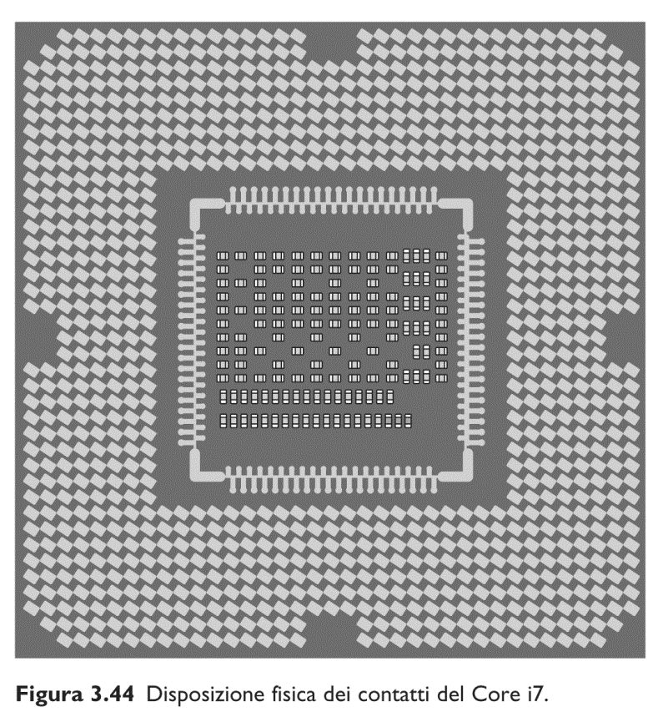
Intel Core i7
Packaging:
Supporto LGA (Land Grid Array) quadrato (37,5 mm di lato) con 1155 pad posti sul fondo.
Consuma tra i 17 e i 150 Watt (problemi di dissipazione di calore) → 5 stati di funzionamento x risparmiare energia (da “piena esecuzione a quello di “sonno profondo”)

Slide 59
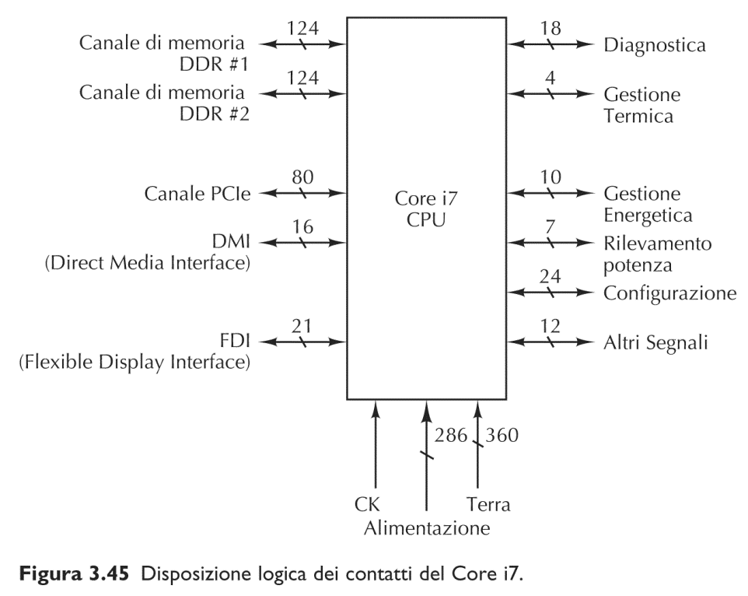
Intel Core i7
Disposizione Logica Contatti
1155 pad: 286 alimentazione; 360 di messa a terra; 447 segnali; 62 (non utilizzati)
DDR #1 e DDR #2: bidirezionali per DRAM, Clock a 666 MHz (1333 transazioni al secondo x 64 bit x 2 → 20 GB dati al secondo dalla memoria)
PCI Express (Peripheral Component Interconnect Express):interfaccia seriale x16 linee
DMI (Direct Media Interface): collegamento CPU-Chipset (chip P67 con iterfacce SATA, USB, Audio, Flash, PCIe, ecc; chip ICH10 con interfacce PCI e controllori di clock real time, DMA-Direct Memory Access, ecc)
APIC (Advanced Programmable Interrupt Controller)

Slide 60
Intel Core i7
Pipeline sul bus di memoria DDR3
Per ottimizzare gli accessi alla memoria il bus di memoria DDR3 del Core i7 è strutturato in pipeline in modo tale da poter supportare fino a 4 transazioni contemporanee.
Per poter fare questo la DRAM DDR3 è formata da 8 banchi di memoria e la sua interfaccia consente fino a 4 accessi concorrenti.
Le richieste di memoria sono composte da tre fasi:
Fase di ACTIVATE della memoria che apre una riga della DRAM per prepararla a successivi accessi
Fase di READ / WRITE della memoria, in cui si possono effettuare accessi multipli a singole parole appartenenti alla riga correntemente aperta della DRAM, oppure accessi multipli a una sequenza di parole appartenenti alla riga corrente della DRAM con l’utilizzo del burst mode
La fase di PRECHARGE che chiude la riga corrente della DRAM e prepara la memoria per il prossimo comando ACTIVATE

Slide 61
Texas Instruments OMAP 4430
System on a Chip (SoC)
Introdotto nel 2011 implementa set di istruzioni ARM (Advanced RISC Machine) rivolta ad applicazioni mobili ed embedded (smartphone, tablet)
Il SoC OPAM 4430 include:
due Core ARM A9 (a 1GHz, tecnologia 45 nanometri),
un acceleratore grafico PowerVR SGX540,
un processore di immagini ISP
un processore video IVA 3
Consumo max: 600mW di potenza (1/250 di un Core I7) / Consumo min (in modalità di sospensione): 100microWatt
Scala dinamica di tensione (meno consumo rallentando la velocità di funzionamento della CPU) / Power gating (esclusione di componenti della CPU che non devono funzionare)

Slide 62
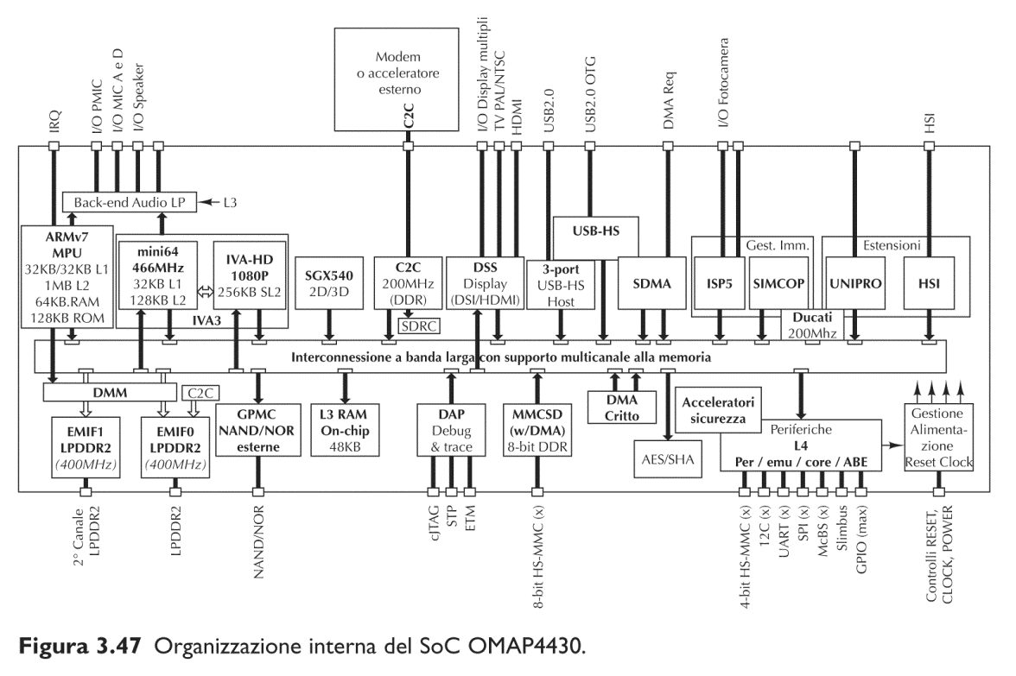
Texas Instruments OMAP 4430

Slide 63
Texas Instruments OMAP 4430
System on a Chip (SoC)
L’OMAP 4430 ha due cache interne principali L1 per ogni processore ARM A9, una di 32 KB per le istruzioni ed una di 32 KB per i dati.
L’OMAP 4430 ha una cache di secondo livello di 1 MB condivisa tra i due core ARM A9.
La memoria centrale è suddivisa in linee di cache (blocchi) di 32 byte. All’interno di ogni cache di L1 sono mantenute le 1024 linee di istruzioni e le 1024 linee di dati maggiormente utilizzate. Quelle usate frequentemente, ma che non trovano spazio in L1 vengono messe in L2 (dati+istruzioni) che contiene le 32768 linee della memoria principale usate più recentemente.
Quando si verifica un fallimento (miss) di L1, la CPU spedisce l’identificatore della linea che sta cercando (tag dell’indirizzo) a L2. La risposta (tag dei dati) comunica alla CPU se la linea si trova in L2.
Se è in L2 allora può ottenerla (attendendo 19 cicli).
Se la linea non è in L2 allora si deve prelevare dalla memoria centrale. La CPU invia prima di tutto la parte alta dell’indirizzo (13 linee di indirizzo) alla DRAM mediante l’operazione ACTIVATE. Questa operazione carica un’intera riga di memoria della DRAM in un buffer di riga. In seguito la CPU può emettere più comandi READ o WRITE inviando la parte restante dell’indirizzo sulle stesse 13 linee e inviando (o ricevendo) il dato sulle 32 linee di dati.

Slide 64
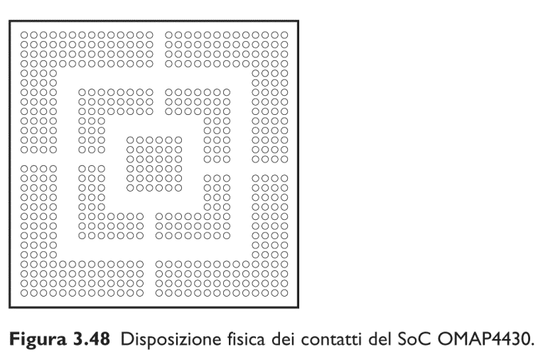
Texas Instruments OMAP 4430
System on a Chip (SoC)
Mentre attende i risultati la CPU può continuare a svolgere altri compiti.
Alla memoria arrivando quindi i dati 4byte alla volta.
Il Chip OMAP 4430 è disctibuito in un supporto PBGA (Ball Grid Array – simili a LGA) con 547 pin

Slide 65
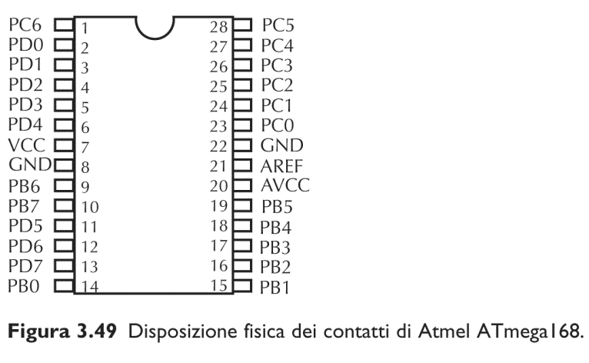
Microcontrollore Atmel Atmega 168
Supporto a 28 pin
Non vi sono linee dati né linee di indirizzo in quanto tutta la memoria (SRAM o Flash) è contenuta nel processore

Slide 66
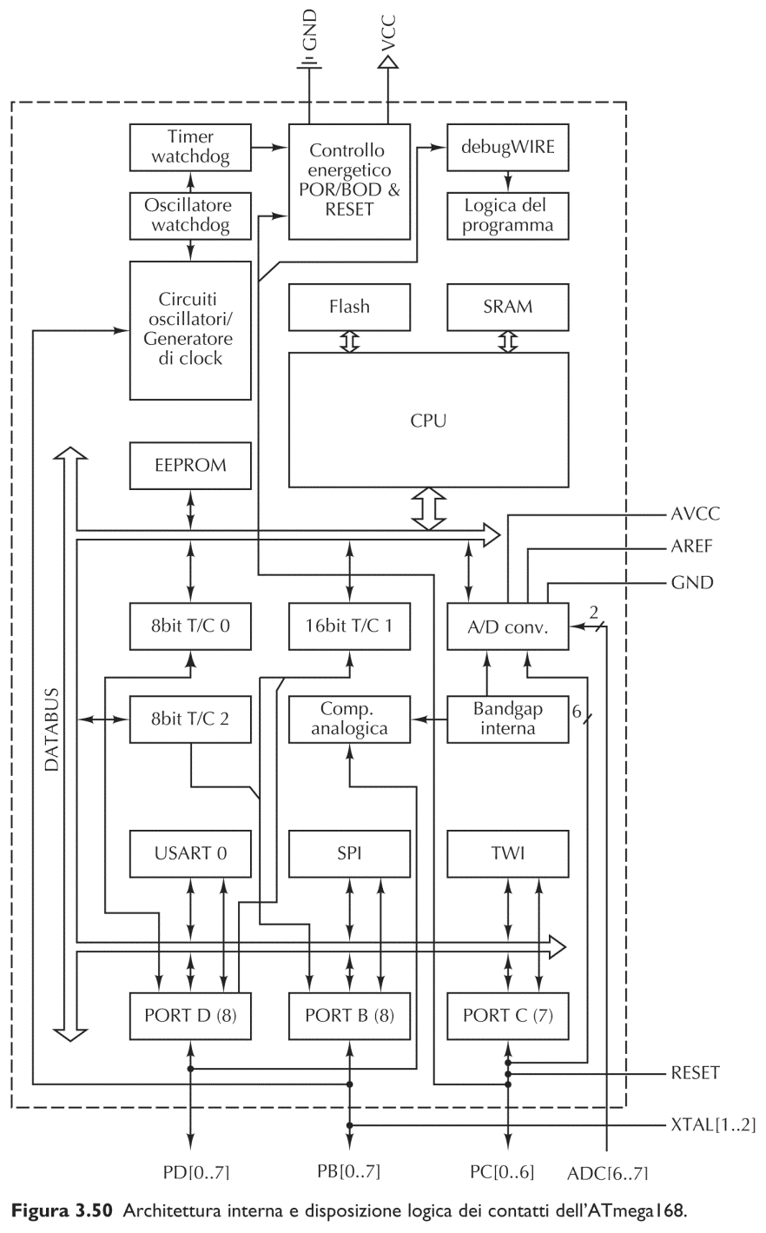
Microcontrollore Atmel Atmega 168
Alcune linee possono essere considerate come segnali analogici (all’interno è dotato di A/D converter)
16KB di memoria flash interna, 1KB di EEPROM, 1KB di SRAM
L’ATMER ATMEGA 268 è un processore a 8 bit (registri/dati) che ha un set di 131 istruzioni AVR ognuna di 16 bit.

Slide 69
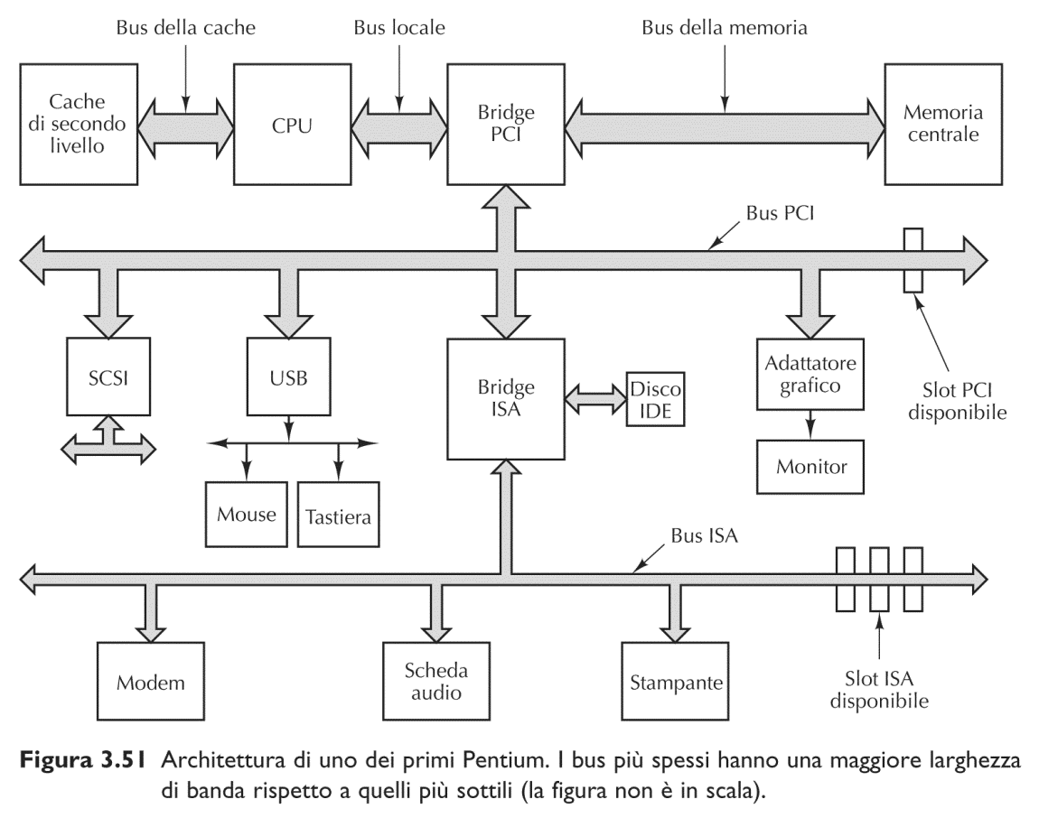

Slide 70
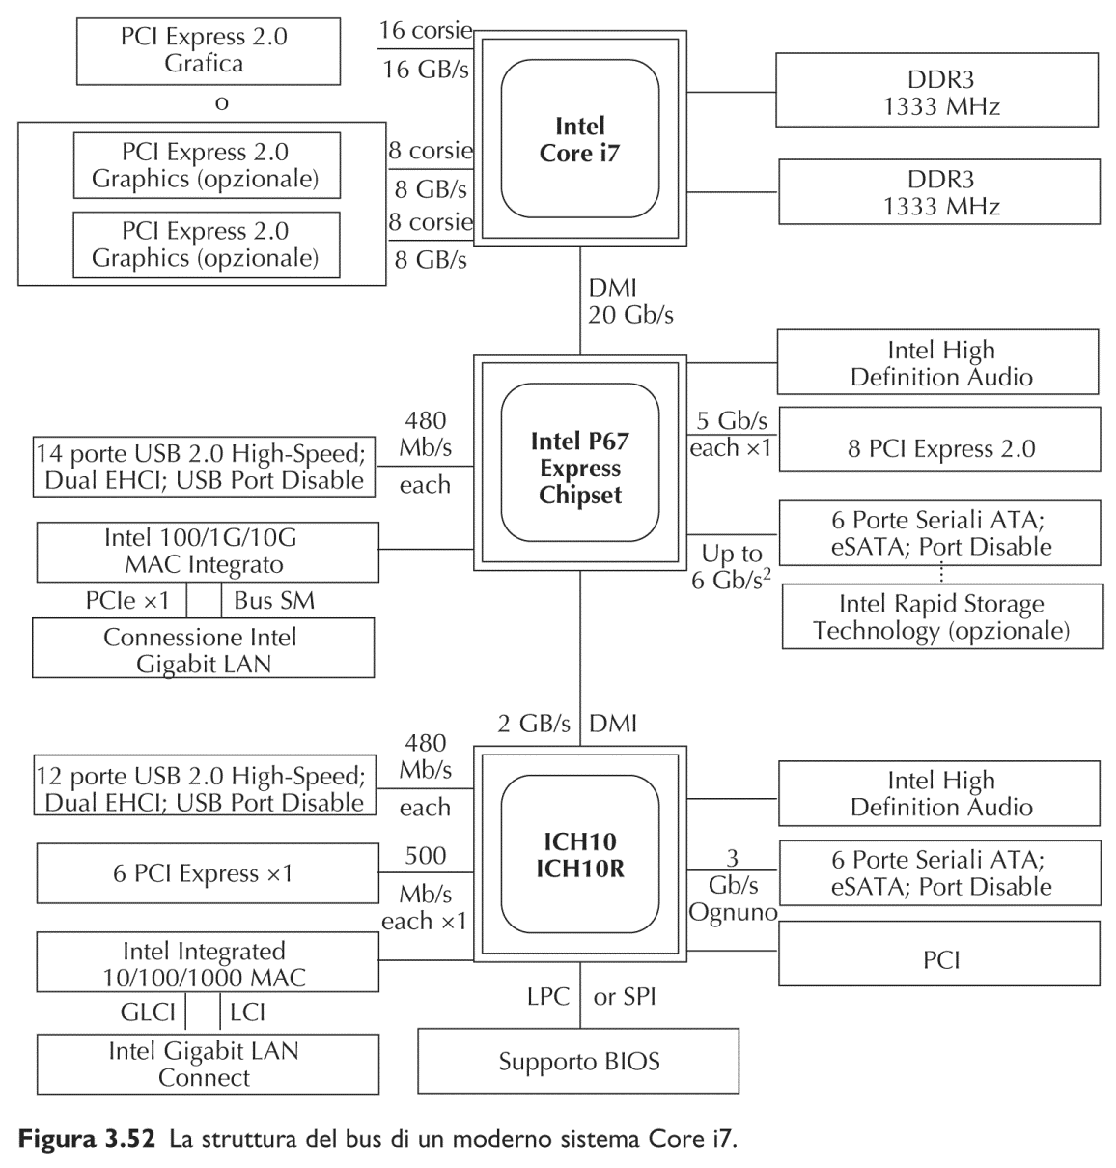

Slide 71
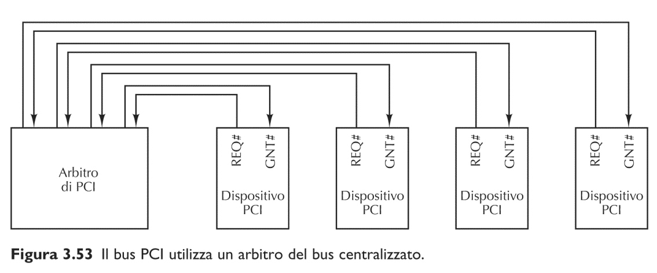

Slide 72


Slide 73


Slide 74


Slide 75


Slide 76


Slide 77


Slide 78


Slide 79


